Slide 1
Литературный процесс 50 - 60-х

Slide 2
Поэт в России – больше, чем поэт.
В ней суждено поэтами рождаться
лишь тем, в ком бродит гордый дух гражданства,
кому уюта нет, покоя нет.
Е.Евтушенко

Slide 3
«Оттепель»
«То было странное и обманчивое советское время, когда после нескольких десятилетий сплошного обморожения вдруг что-то начало таять, капать и осыпаться с монументов государственной доблести.
(А.Гольдштейн Прощание с Нарциссом).

Slide 4
«ЛИТЕРАТУРА ОТТЕПЕЛИ» – название литературы Советского Союза периода 50-х– начала 60-х ХХ века. Смерть Сталина в 1953, ХХ (1956) и XXII (1961) съезды КПСС, осудившие «культ личности», реабилитация тысяч репрессированных, смягчение цензурных и идеологических ограничений – на фоне этих событий происходили перемены в умонастроениях людей, чутко подмеченные писателями и поэтами, и отраженные в их творчестве.

Slide 5
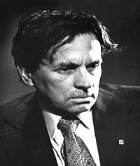
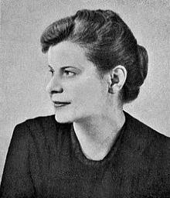
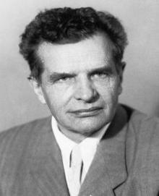
Ф. Абрамов
В. Панова
Ф. И. Панфёров
В журнале « Новый мир» появились статьи
В. Овечкина, Ф. Абрамова, И. Эринбурга,
В.Пановой, которые впервые поставили
вопрос о губительности той атмосферы,
которая сложилась в стране.

Slide 6
«Бронзовый век» русской литературы.
На больших сквозняках хлопоча,
Наши тени бросают на стену,
Наши души сжигает свеча.
Поколенье выходит на сцену!

Slide 7
«Бронзовый век» русской литературы.
подъем литературы ,популярность, публикация некоторых ранее запрещенных авторов;
- возникают новые литературные объединения, поэтические школы;
- расширение границ дозволенного, относительная свобода творчества;
- романтика «социализма с человеческим лицом», обращение к ленинским традициям;
- гуманизация литературы (интерес к личности, внутреннему миру человека, вечным вопросам);
- возникает новое поколение, называющее себя «шестидесятниками», многие встанут на путь диссидентства (противоборства с государственной системой).

Slide 8
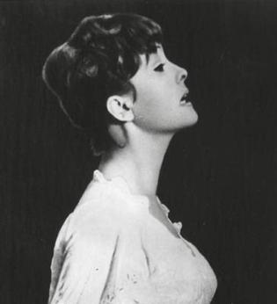
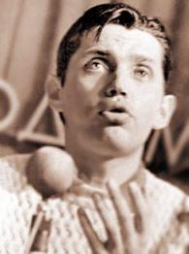
«эстрадная» поэзия
Е.Евтушенко,
А.Вознесенский,
Б.Ахмадулина,
Б.Окуджава,
Р.Рождественский и др.,

Slide 9
«тихая» лирика начала 60-х гг. (нравственно-философская поэзия, тема судьбы России, есенинские мотивы, тема деревни)
Н.Рубцов,
Н.Яшин,
Ю.Кузнецов.

Slide 10
«деревенская» проза: А.Солженицын, Ф.Абрамов, В.Распутин, В.Белов, В.Шукшин и др.
*проблема жизни на селе,
*сельский житель – новый идеал, поэтизация деревни как первоисточника всего, традиционности,
*человек и природа, *недовольство преобразованиями в деревне, «раскрестьяниванием»,
*интерес к духовной культуре крестьянства, русскому национальному характеру,
*идеализация патриархальности, неприятие современного города, «цивилизации»,
*экологическая проблематика.

Slide 11
«городская» проза: - В.Астафьев, Ю.Трифонов и др.
* проблемы жизни городской интеллигенции, герой – человек рефлектирующий;
* анализ внутреннего мира человека, его проблем;
*проблемы одиночества и неустроенности жизни;
*тема разочарования в прежних идеалах;
*герои раскрываются через бытовые ситуации, когда идут на компромисс с совестью;
*проблема нравственности человека и обстоятельств.

Slide 12
популяризация авторской песни (поэты-исполнители, барды создавали песни-рассказы, исповеди, моноспектакли, а сам автор был и поэтом, и исполнителем, и режиссером; их интересовали не общественные проблемы, а частная жизнь человека, его внутренний мир; в песнях так же критиковалась советская действительность, многие авторы были запрещены) – Высоцкий, Ким, Визбор, Окуджава,А.Галич, позже И.Тальков, В.Цой, А.Башлачев и др.

Slide 13
драматургия (Виктор Розов «Вечно живые»; «В поисках радости»; Александр Вампилов «Старший сын», «Утиная охота» и др.). Обращение к вечным темам и проблемам общественной жизни, борьба с мещанством и пошлостью (романтик Олег в пьесе «В поисках радости»), В.Розов обратился к теме любви на войне и показал историю Вероники и Бориса в «Вечно живых» (тема памяти); Вампилов обратился к чеховским традициям гуманистического театра, его герои часто порочны эгоистичны, поступают непорядочно, оправдываясь несовершенством самой жизни, но они страдают и некоторым удается стать лучше (Владимир Бусыгин в «Старший сын»). Вампилов верил, что человек способен изменяться к лучшему и что «все люди – братья».

Slide 14
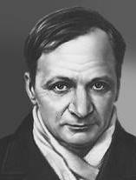
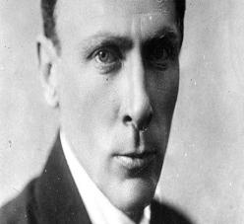
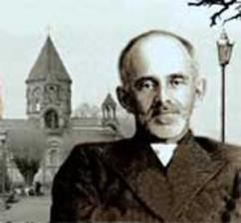
Возвращение «неофициальной литературы»

Slide 15
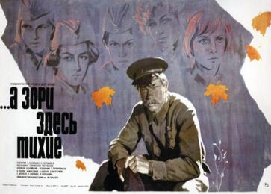
Лейтенантская проза
Б.Окуджава Баллада о Лёньке /
В литературе заявили о себе писатели фронтового поколения (те, кто были на войне солдатами и офицерами переднего края) или, как писали тогда, «лейтенантской литературы», ставшей заметным явлением духовной жизни 1960-х годов, встреченной в штыки официальной критикой за «окопную правду», «дегероизацию», «абстрактный гуманизм».
Лучшими представителями «лейтенантской прозы» были Г.Бакланов («Мертвые сраму не имут»1961, «Июль 41 года» 1964), В.Быков («Третья ракета»1961, «Мертвым не больно» 1966, «Атака с ходу» 1968, «Круглянский мост» 1969). Ю.Бондарев («Батальоны просят огня»1957, «Горячий снег» 1969, «Тишина» 1962). К.Воробьев («Крик» 1962; «Убиты под Москвой» 1963) Б.Васильев «А зори здесь тихие...» (1969)
.

Slide 16
Спасибо за внимание!

